Slide 1


Awareness Веб-приложение для повышения самоосознанности
Руководитель: Тарасов В.С.
Подготовили Рыбас Д.В., Соболь И.И.

Slide 2
Постановка задачи
Сбор информации об исследуемой предметной области;
Проведение анализа полученных данных;
Создание диаграмм, отражающих основные аспекты приложения;
Разработка веб-приложения;
Проведение тестирования веб-приложения;
Размещение приложения на сервере.

Slide 3



Анализ аналогов
AVE
VOS
Daylio

Slide 4
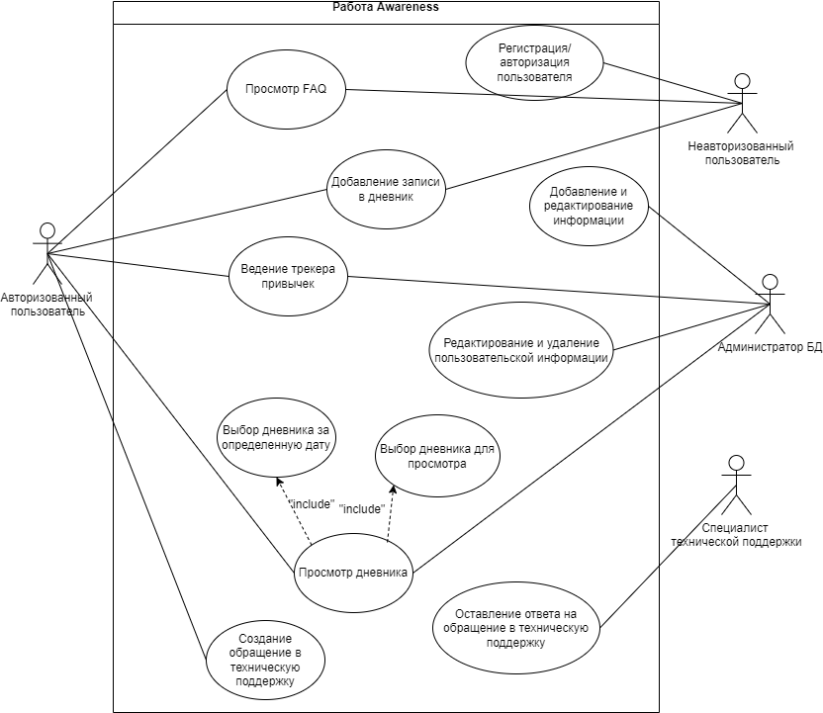
Диаграмма прецедентов

Slide 5
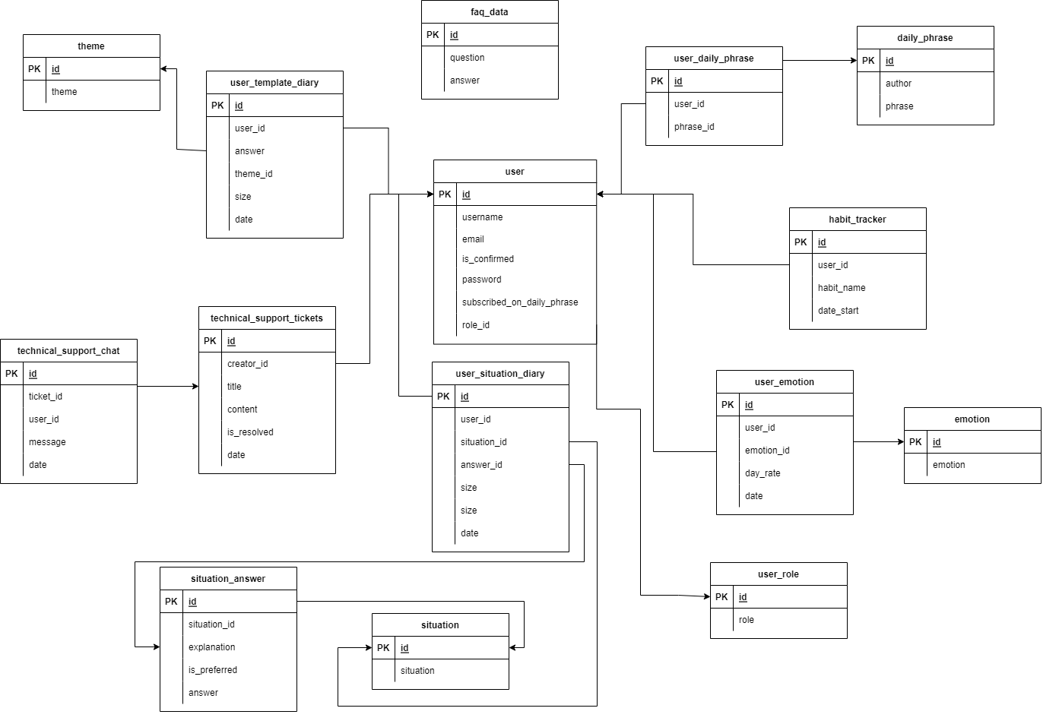
Схема БД

Slide 6
Разработка серверной части
Проработка и реализация базы данных
Реализация работы с используемыми API
Формирование запросов к базе данных

Slide 7




Используемые технологии: backend
Python 3.8
СУБД PostgreSQL
Фреймворк Flask
Heroku

Slide 8
Разработка пользовательской части
Проработка дизайна веб-приложения
Формирование веб-страниц приложения
Реализация взаимодействия с backend-составляющей

Slide 9

Используемые технологии: frontend
Фреймворк Flask
Vue.js

Slide 10
Аналитика
Добавление счетчика в сервисе Яндекс.Метрика
Добавление целей для пользователей
Анализ полученных данных

Slide 11
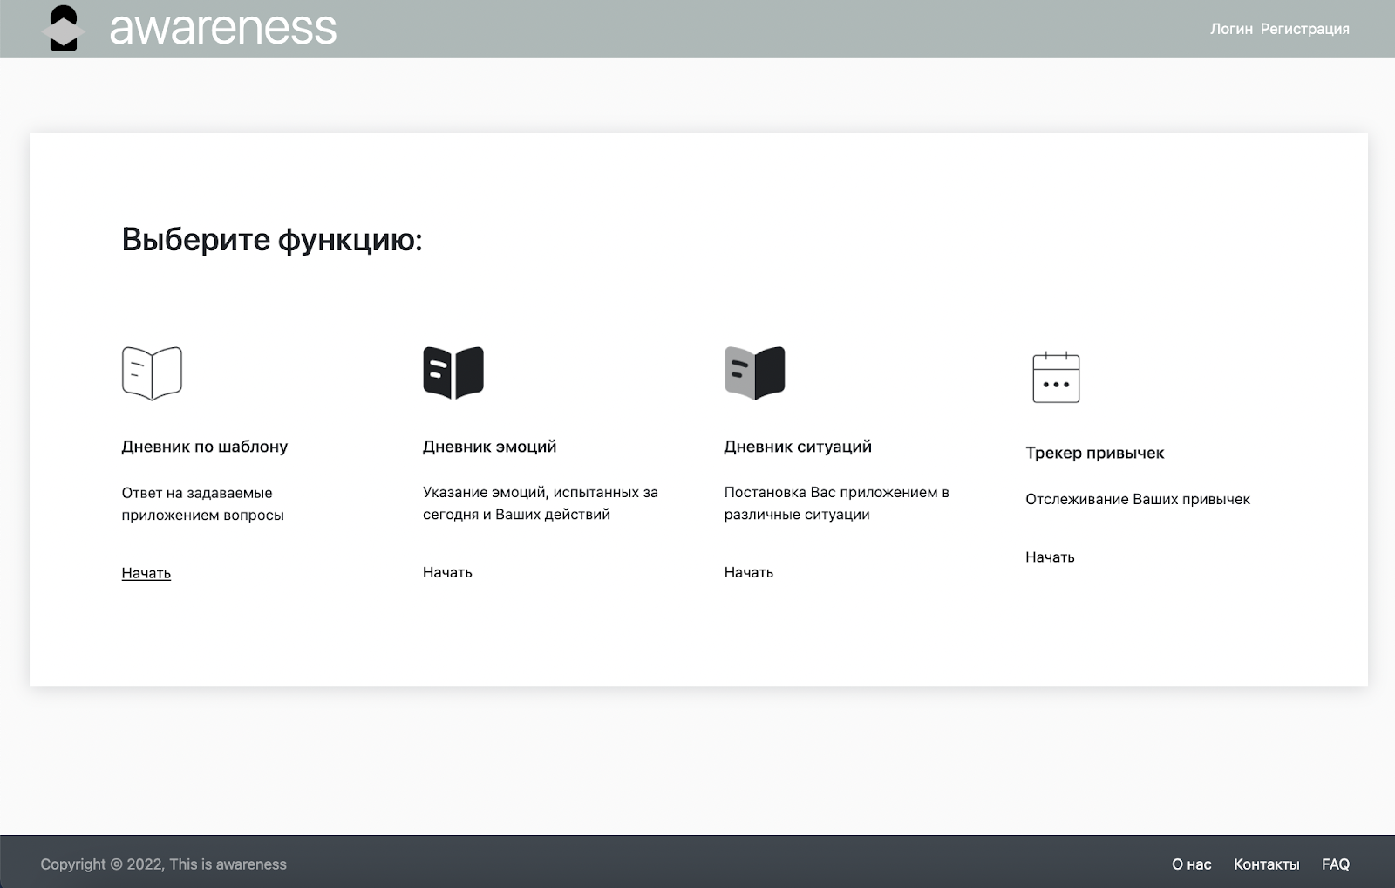
Интерфейс
Главная страница (пользователь неавторизован)

Slide 12
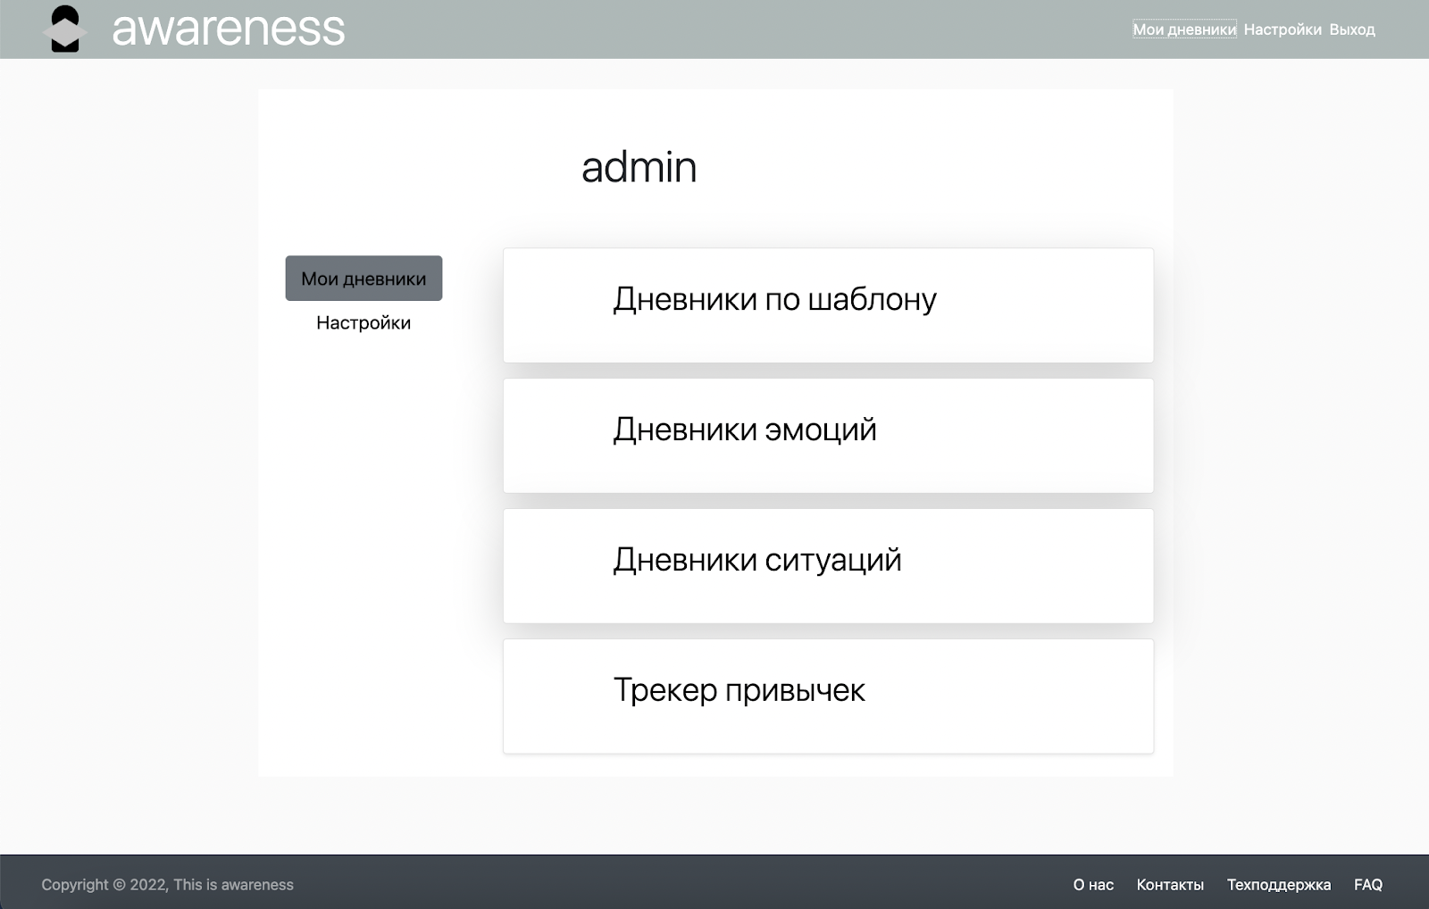
Интерфейс
Страница выбора дневника для просмотра

Slide 13
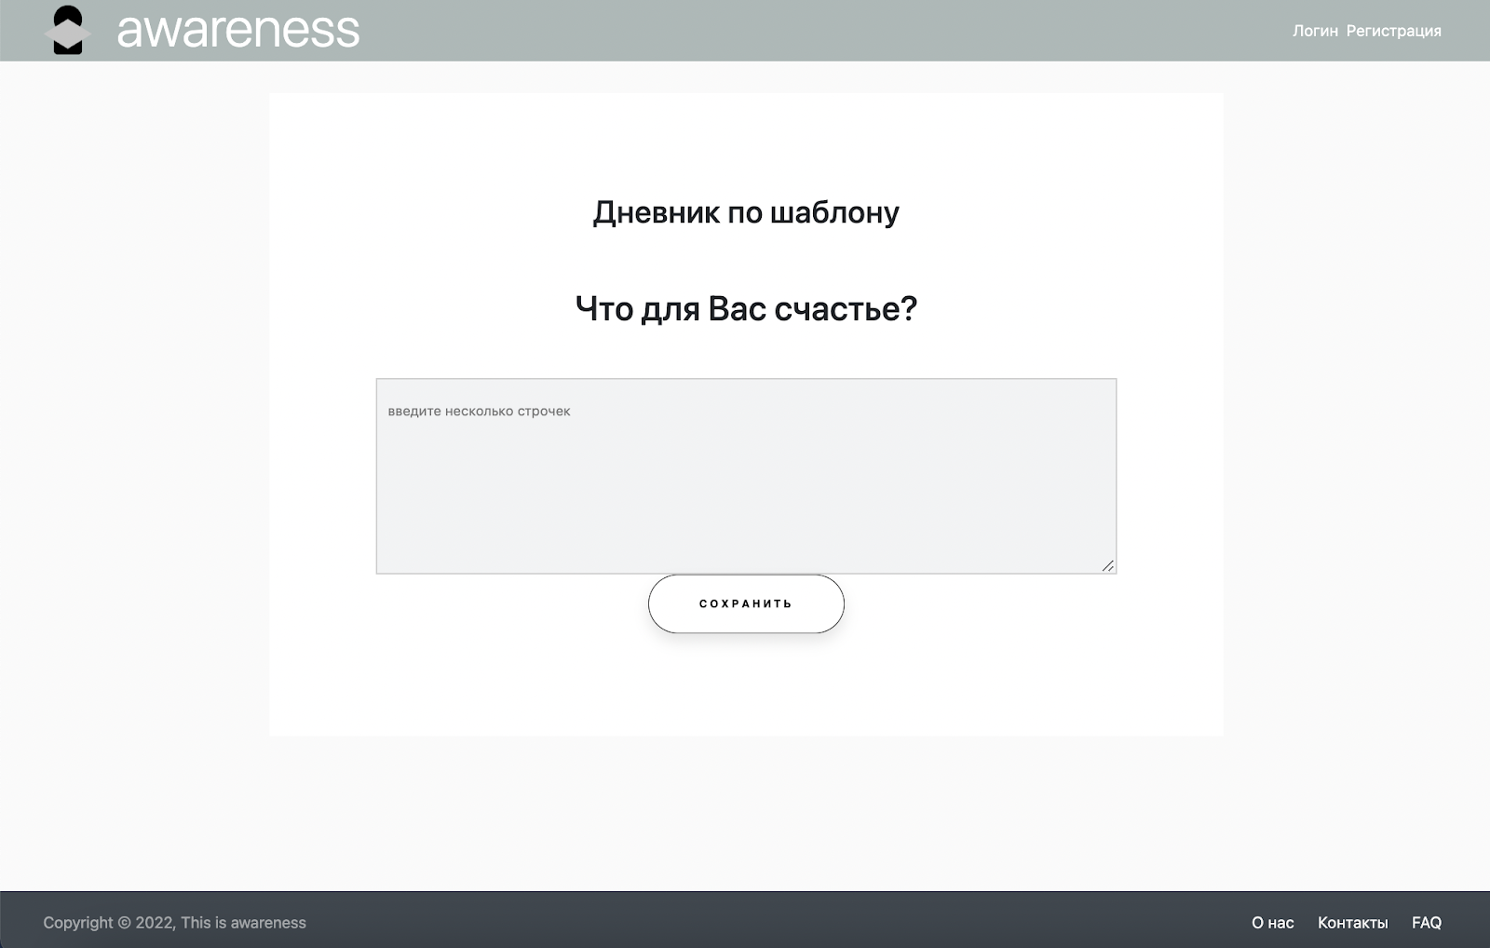
Интерфейс
Страница заполнения дневника по шаблону

Slide 14
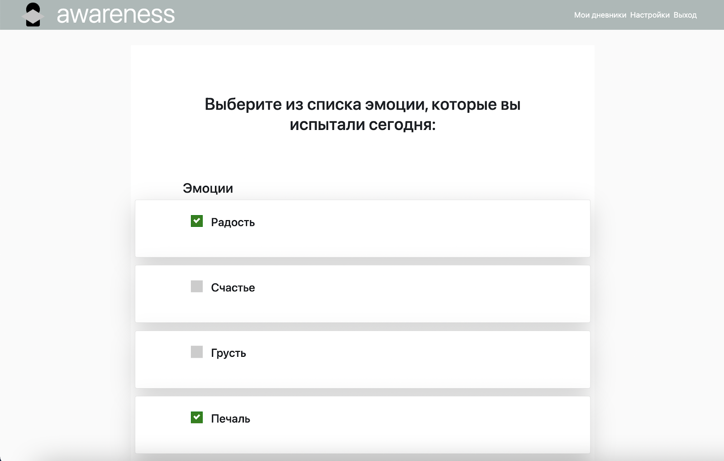
Интерфейс
Страница заполнения дневника эмоций(выбор из списка эмоций)

Slide 15
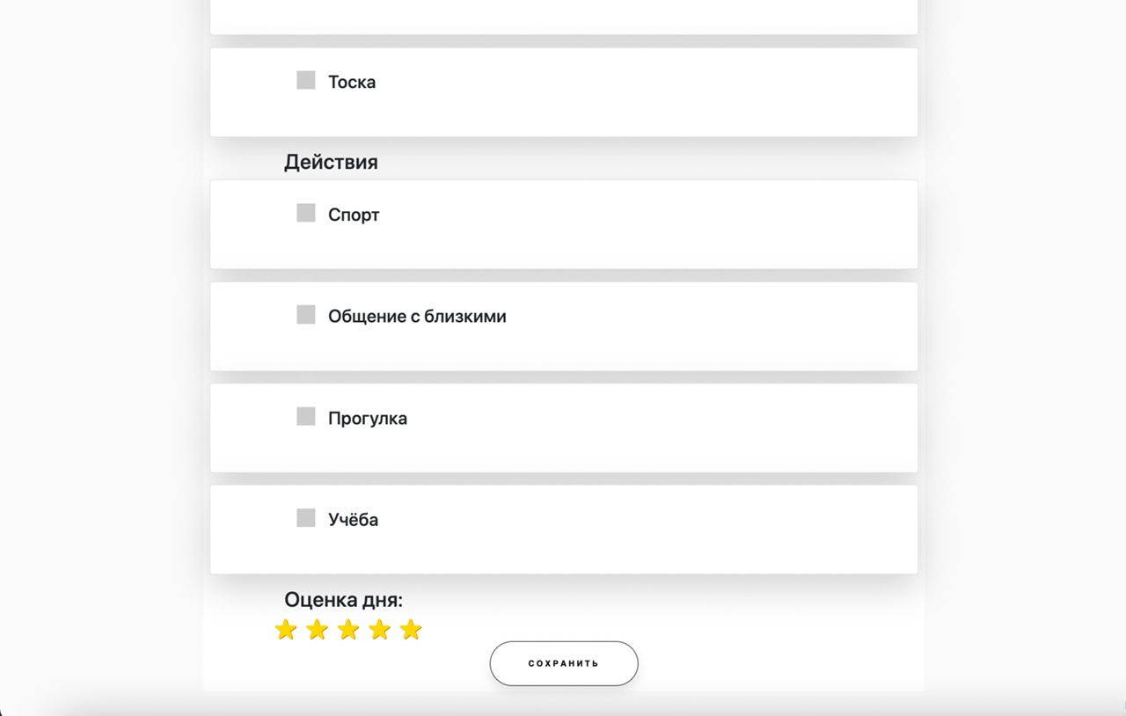
Интерфейс
Страница заполнения дневника эмоций(выбор из списка эмоций)

Slide 16
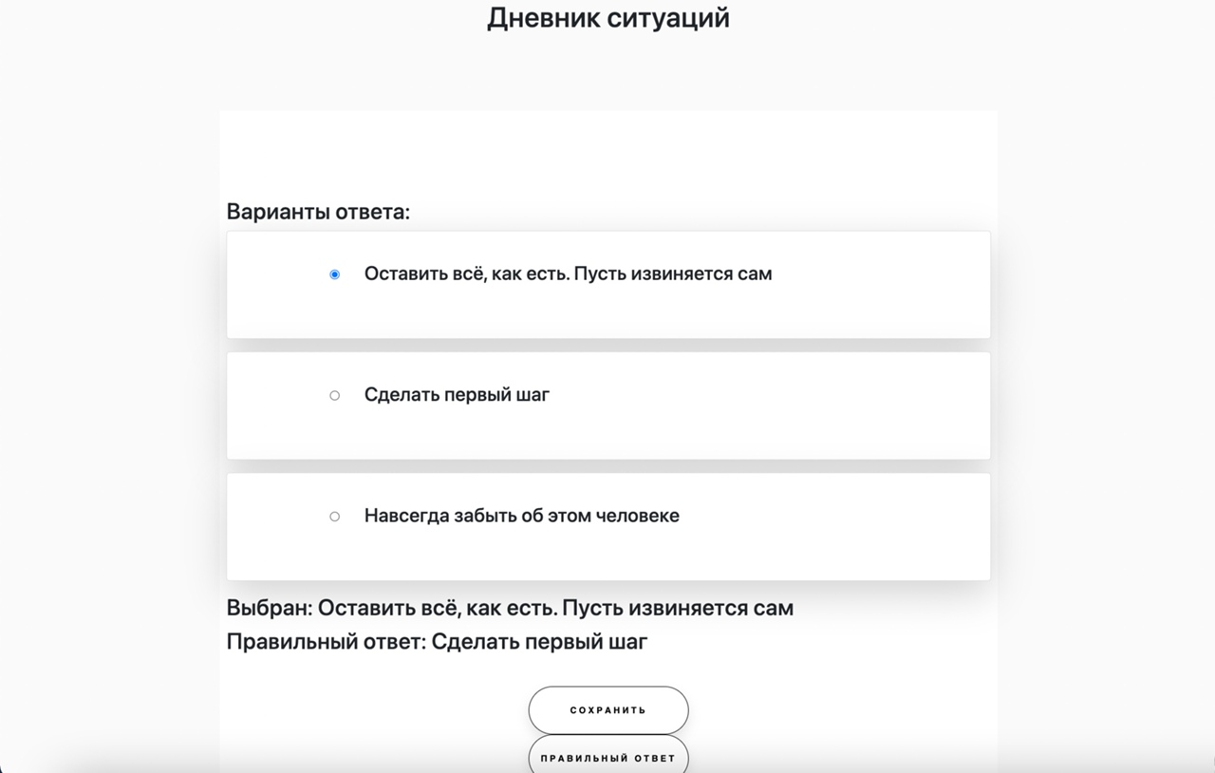
Интерфейс
Страница заполнения дневника ситуаций

Slide 17
Заключение
Собрана необходимая информация об исследуемой предметной области;
Проведен анализ полученных данных;
Созданы диаграммы, отражающие основные аспекты приложения;
Разработано веб-приложение;
Проведено тестирование веб-приложения;
Приложение было размещено на сервере

Slide 18
Awareness Веб-приложение для повышения самоосознанности
Руководитель: Тарасов В.С.
Подготовили Рыбас Д.В., Соболь И.И.

